Slide 1
Posisjonering uten css
Elementer legger seg i det vi kaller "normal flow".
Det innebærer at noen elementer legger seg på en ny linje, disse kalles for "block-elementer". Eksempler er headere, paragrafer og lister
Andre elementer legger seg på samme linje, og kalles for "inline-elemener". Eksempler her er lenker og bilder.

Slide 2

Teknikker for posisjonering
Det finnes mange teknikker for hvordan vi kan endre den normale html posisjoneringen.
I css bruker vi ofte display:
Bildene kommer vanligvis ved siden av hverandre fordi de er "inline-elementer".
Vi endrer de til å være "block-elementer". Hva tror du skjer?

Slide 3
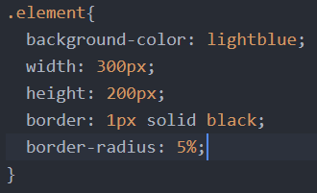

Eksempel
Anta jeg ønsker å posisjonere følgende div-elementer sidelengs:
html css
Dette er "block elementer" så de legger seg i utgangspunktet nedover
Vi kan gjøre de om til inline, og sette passende margin for å plassere de pent sidelengs men det er i lengden tungvint!
En-dimensjonal posisjonering gjøres bedre (og lettere) med flexbox!

Slide 4
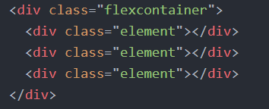

Flexbox
Vi trenger først et element som legger seg rundt boksene våre.
Nå kan vi sette displayet til flex på det omringende elementet i css:
Vi må som regel legge på flere egenskaper her, men standardsettingen til flex er sidelengs

Slide 5



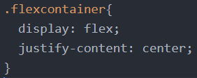
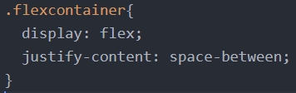
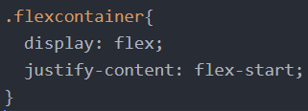
Flexbox forts.
Vi har nå masse egenskaper til posisjonering:
+ row-reverse
+ flex-end, space-around, space-evenly
Det finnes mange flere egenskaper, sjekk internett! (men husk av vi foretrekker grid når vi plasserer i to dimensjoner)

Slide 6
Oppgave
Vi lager en navigasjonsbar
Lag fire-fem lenker på toppen av nettsiden din.
Bruk flexbox til å plassere lenkene pent sidelengs. Kombiner gjerne med width og margin på det omkransede elementet
Eksperimenter med text-decoration: none, farger og skriftstørrelse på lenkene dine
Legg på border-bottom slik at vi får en underlinje på hele navigasjonsbaren.

